Slide 1
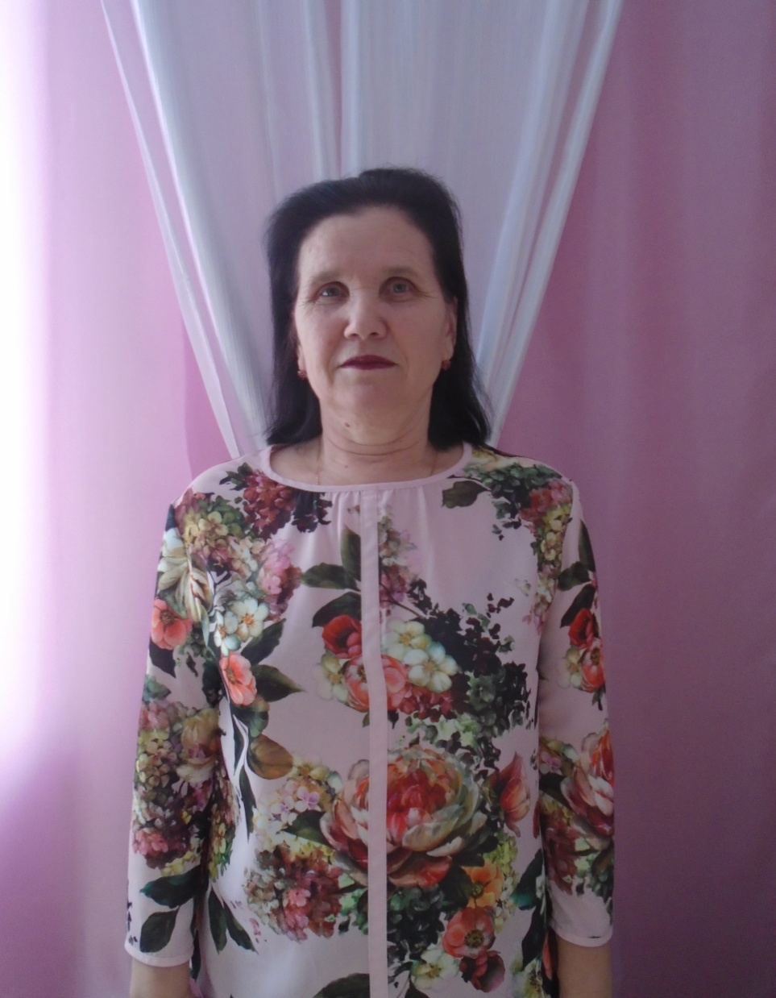
МБДОУ «Явасский детский сад №1 комбинированного вида»
ОСП «Ударный детский сад»
Портфолио воспитателя

Slide 2

Нецкина Татьяна Анатольевна
Год рождения: 11.03.1961 г
Образование: высшее. МГПИ Им.М.Е.Евсевьева
Специальность: «Учитель биологии».
Профессиональная переподготовка: АНО ВПО «Европейский Университет «Бизнес Треугольник», по программе «Воспитатель ДОУ. Педагогическая деятельность в дошкольном образовании. Образование и педагогика».
Квалификация – «Воспитатель дошкольной образовательной организации» от 18.11.2016г. г. Санкт-Петербург.
Место работы: МБДОУ «Явасский детский сад №1 комбинированного вида» ОСП «Ударный детский сад»
Общий трудовой стаж: 39лет
Педагогический стаж: 23 года

Slide 3

Образование:
Высшее.МГПИ Им.М.Е.Евсевьева

Slide 4
Мое педагогическое кредо:
Воспитание человека начинается с его рождения: он ещё не говорит, ещё не слушает, но уже учиться. Опыт предшествует обучению.

Slide 5
Эссе: «Я и моя профессия»
Детский сад – это дом внимания, добра, света, где учатся жить. Воспитывая детей, я стараюсь научить их дружить друг с другом, сделать коллективом, где не было бы лишних, не особенных.
Дети моей группы с удовольствием идут в детский сад, приветствуют друг друга радостными улыбками, объятиями, делятся «домашними» новостями, вместе играют, делают для себя все новые и новые открытия. Значит им здесь хорошо и уютно. И это меня радует.
Я считаю, что дети являются даром Божьим и ни с чем несравнимым сокровищем, которое дается не всем людям, поэтому я стараюсь относиться к ним с заботой и добротой.
На этом и стоит моя профессия.
Я – счастливый человек! Думать о детях, заботиться о них, любить их – самое прекрасное чувство, которое дано испытать не каждому. И этим я счастлива!

Slide 6
МОИ ПРИНЦИПЫ РАБОТЫ:
Не быть назойливой: у каждого свой мир интересов и увлечений;
Не развлекательность, а занимательность и увлечение как основа эмоционального тона занятия;
Уметь вставать на позицию ребенка, видеть в нем личность, индивидуальность;
Помогать ребенку, быть социально значимым и успешным;
Все новое – это интересно.

Slide 7
Главная цель моей работы -это гармоничное развитие детей и их успешная социализация в обществе.
Воспитатель – это человек, который в душе всегда остаётся ребёнком, иначе дети не примут, не пустят его в свой мир.

Slide 8


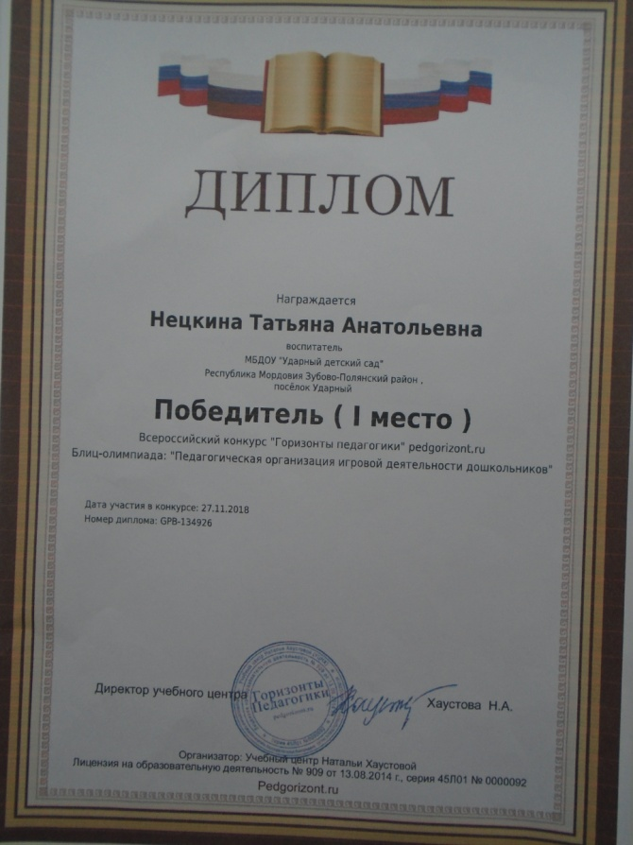

Профессиональные достижения

Slide 9


Достижения моих воспитанников

Slide 10
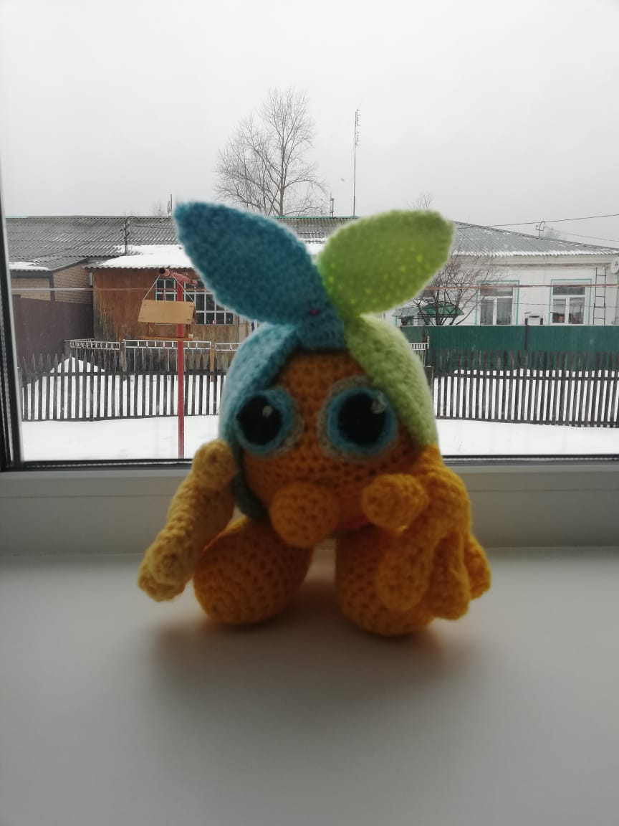
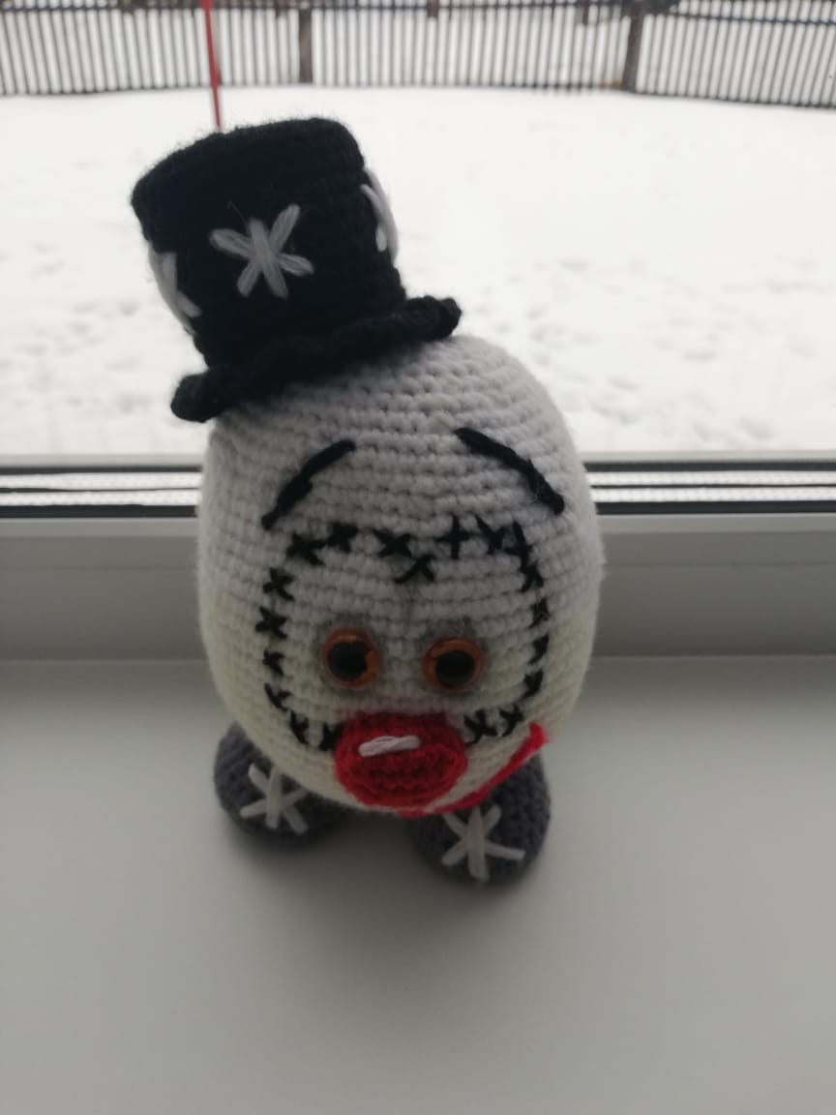
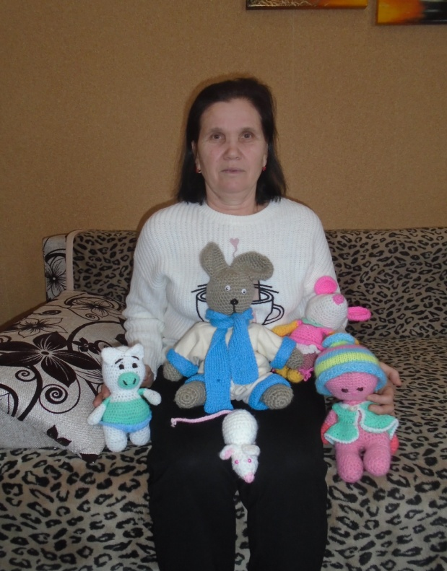
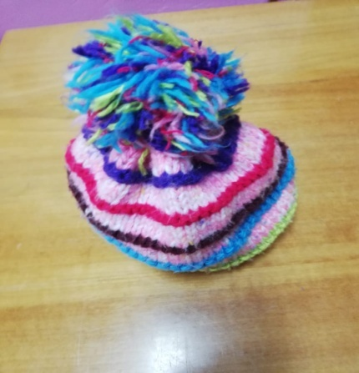
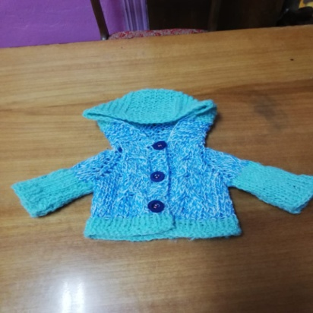
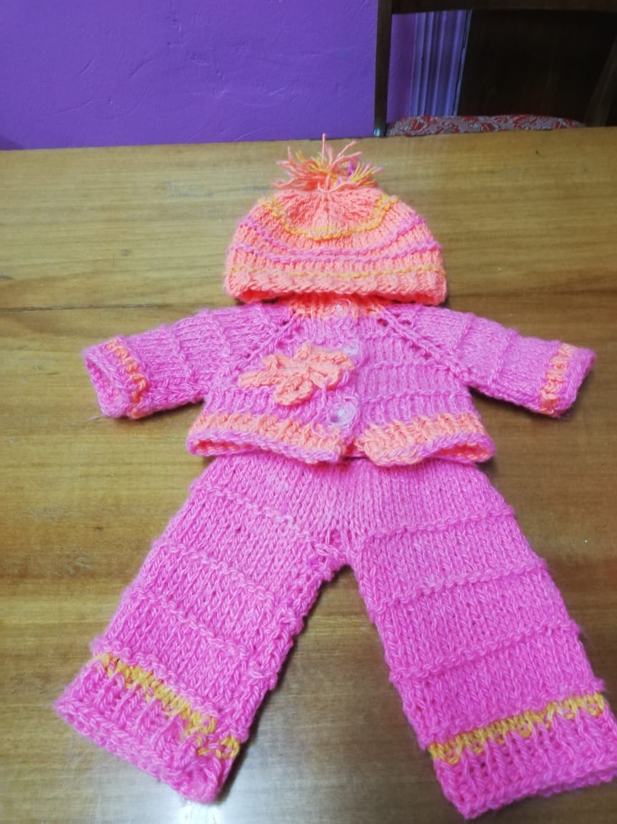
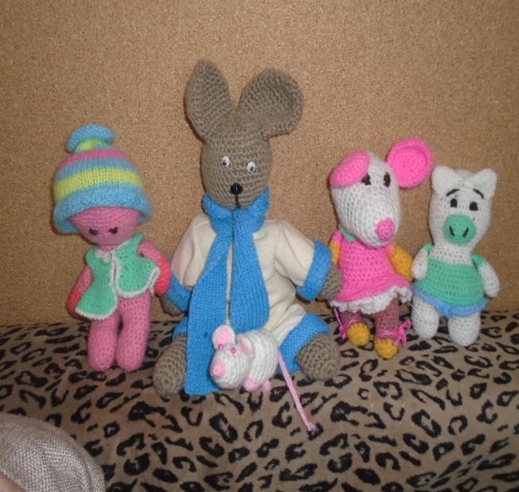
Мое хобби

Slide 11
Профессиональная деятельность
Технологии | Уровень использования
Игровая технология | Непосредственная образовательная деятельность, утренняя гимнастика, развлечения, труд, прогулка, повседневная бытовая деятельность
Здоровьесберегающие технологии | Дыхательная и офтальмологическая гимнастика, игровой и точечный массаж, динамические паузы, пальчиковая и дыхательная гимнастика, физминутки.
Технология проектного обучения | Использование метода проектов – недельное тематическое планирование
Арт – технология | Совокупность методов, приемов и средств различных видов искусств
ИКТ | Использование ТСО и мультимедийных презентаций в образовательной деятельности

Slide 12
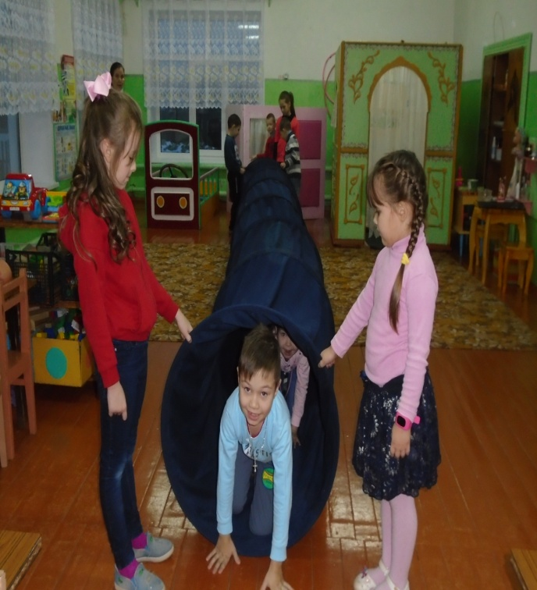
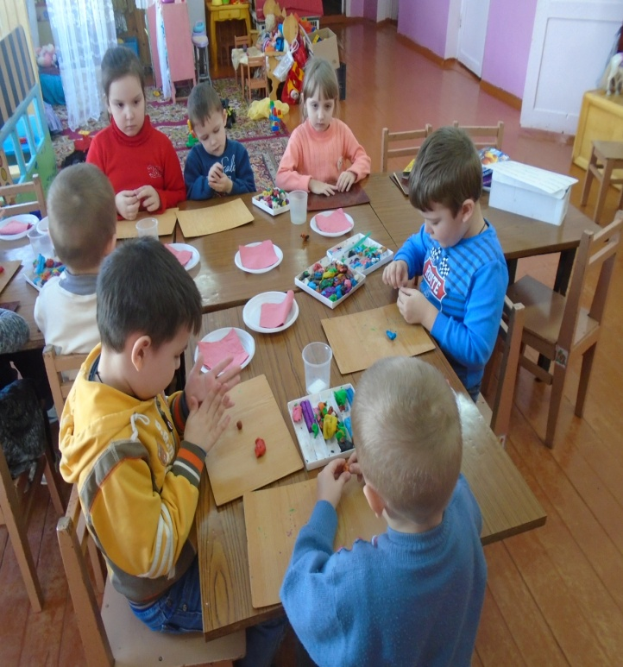
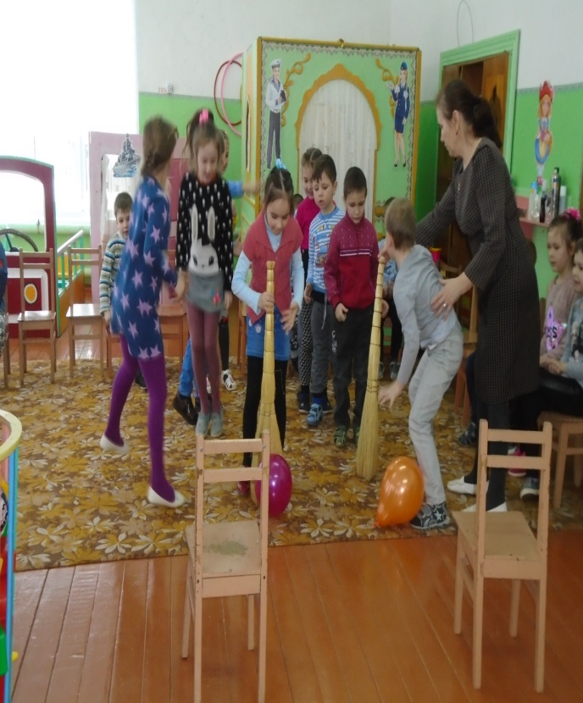
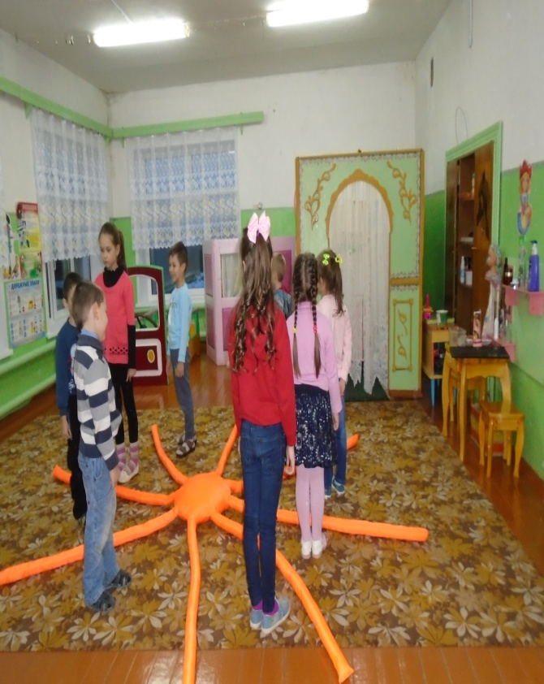
Здоровьесберегающая
технология
Арт - технология
Игровая технология
Технология проектного обучения

Slide 13
Физкультурно-оздоровительные мероприятия в моей группе
Хождение по массажным коврикам босиком
Употребляем в пищу чеснок
Точечный массаж носа и ушей
Смазываем нос оксолиновой мазью
Подвижные и спортивные игры
Солнечные ванны в летний период
Оздоровительная гимнастика после дневного сна
Спортивные праздники
Ежедневная утренняя гимнастика
Гимнастика на улице
Пальчиковая гимнастика
Артикуляционная гимнастика
Самомассаж
Релаксация

Slide 14
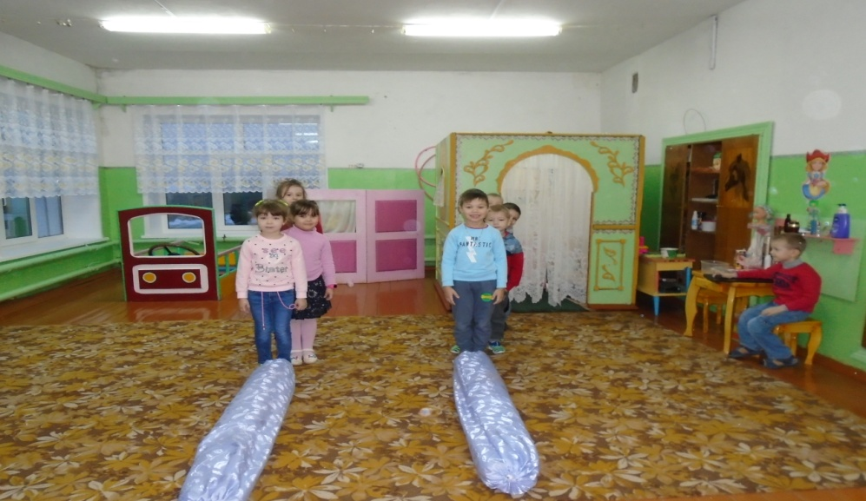
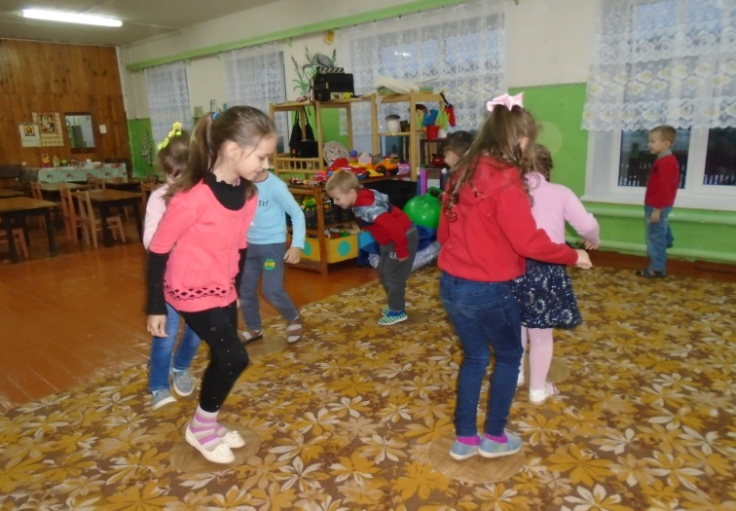
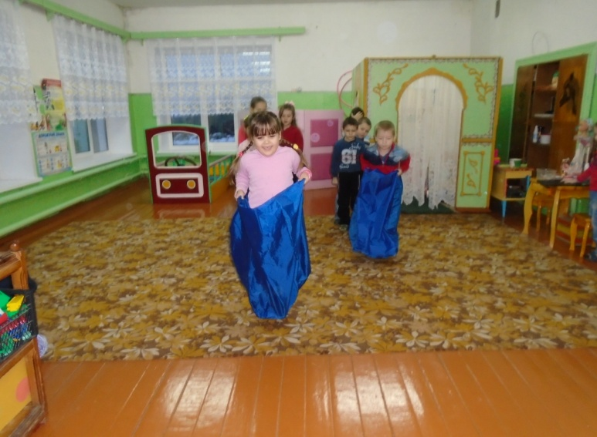
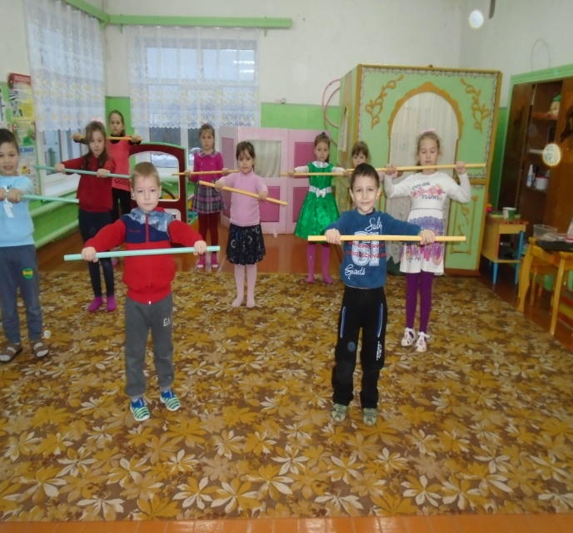
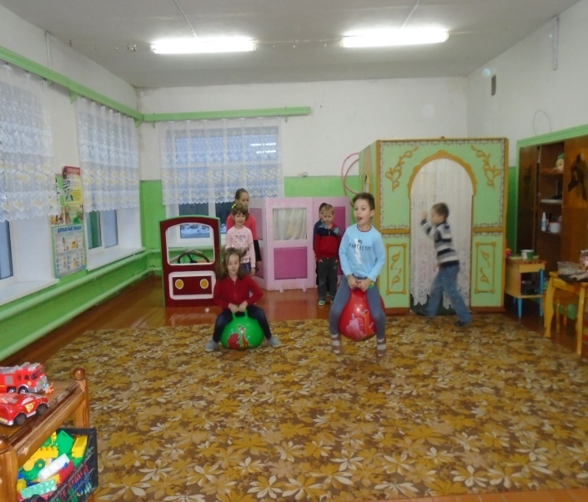

Slide 15
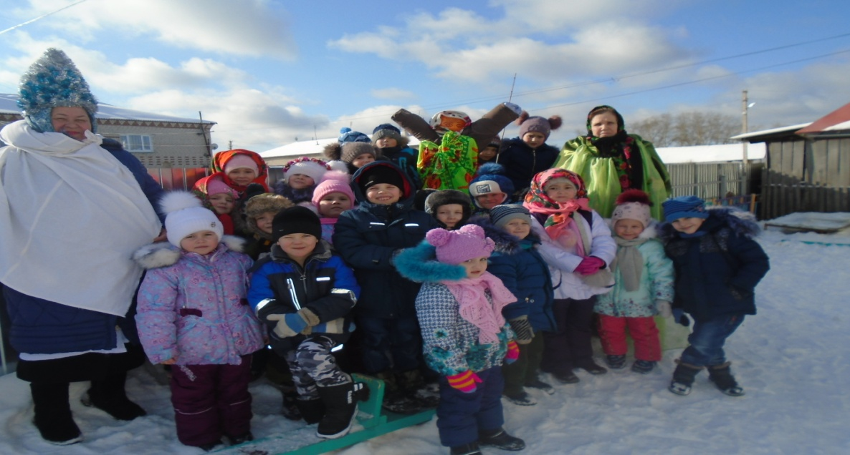
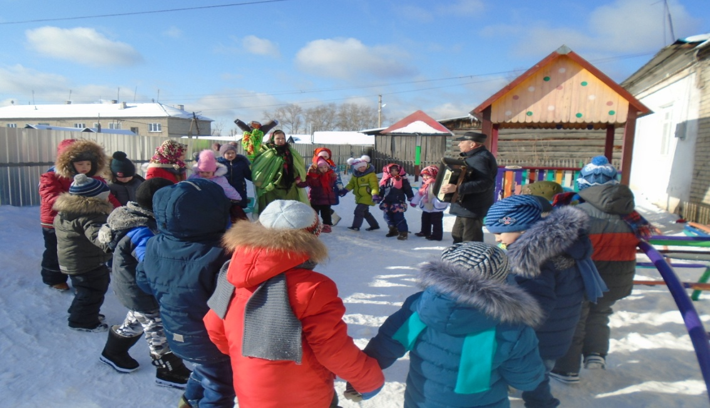
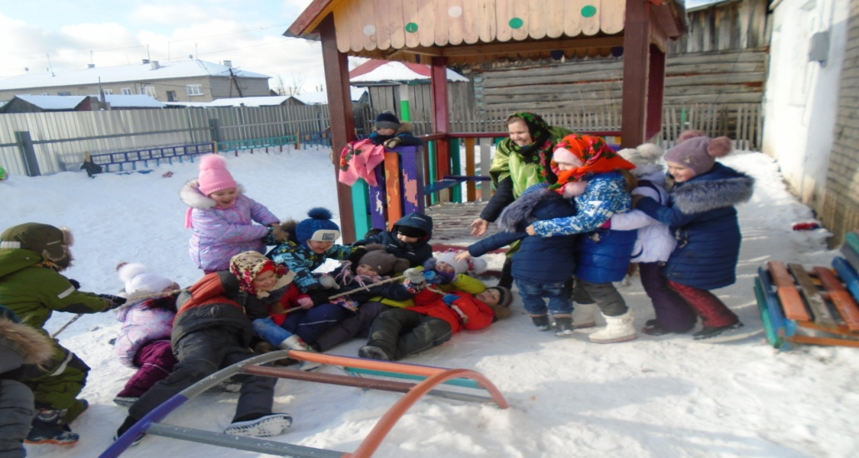
Весеннее развлечение.
Масленица.

Slide 16
Работа с родителями
Консультации
Дни открытых дверей
Создания проектов
Родители
Выставки рисунков и поделок
Родительские
собрания
Наглядная информация

Slide 17
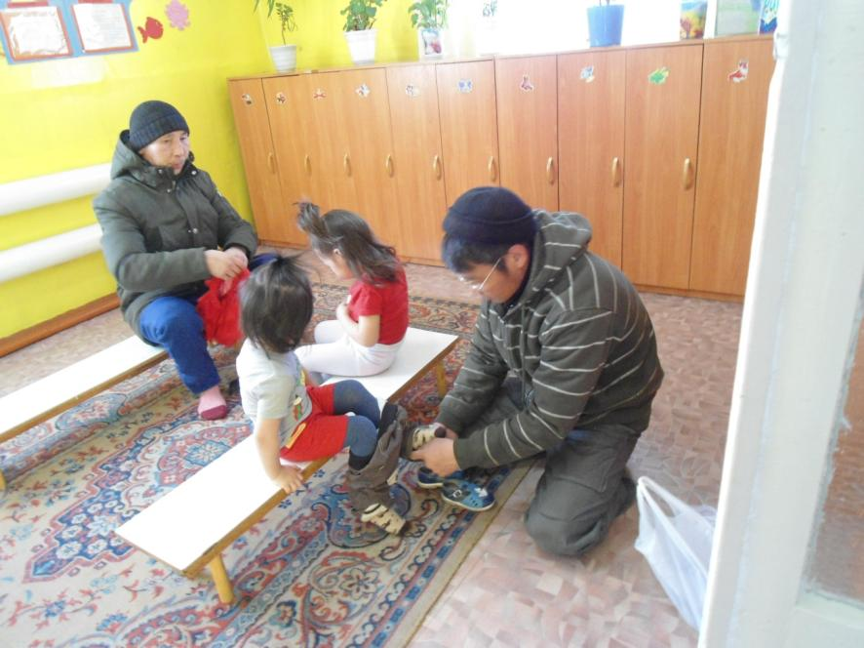
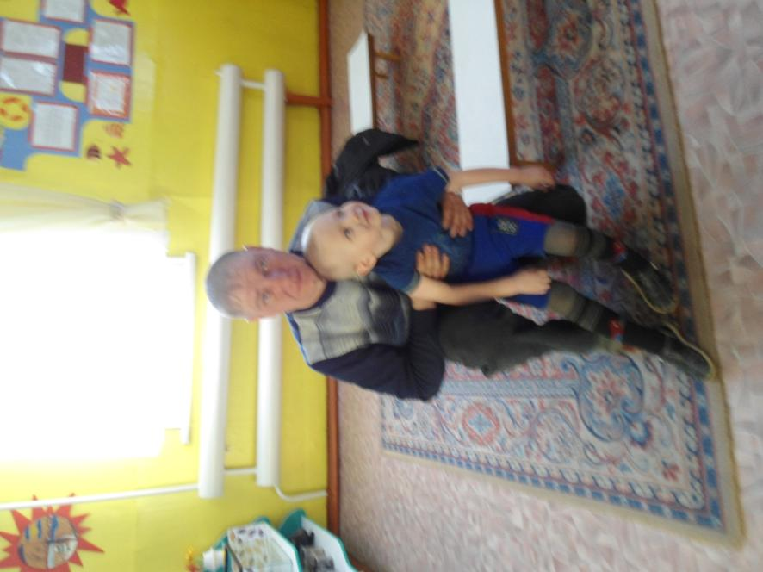
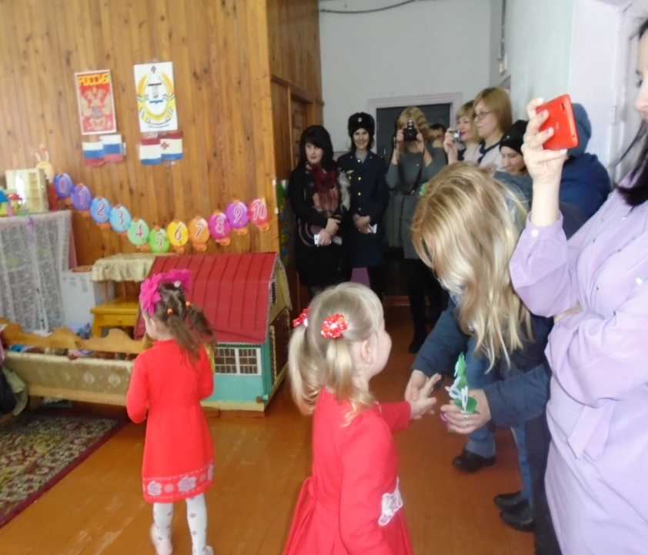
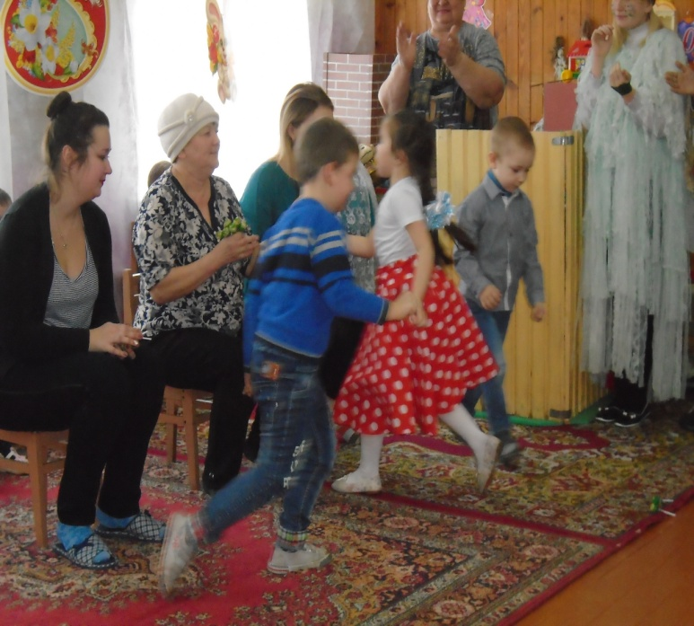
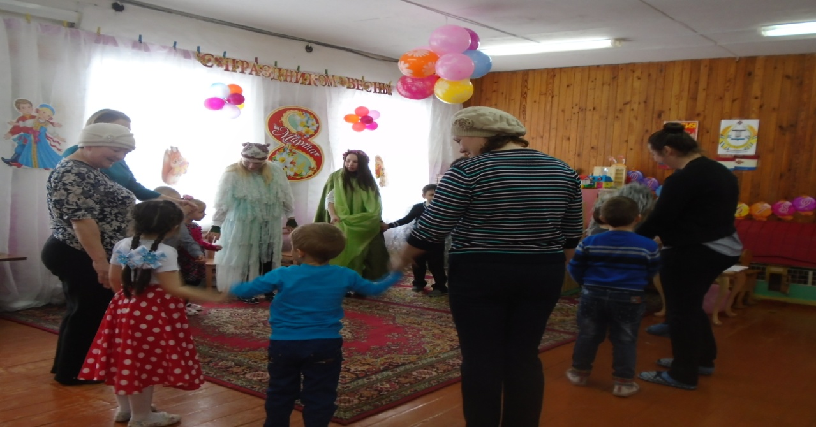
В работе с родителями использую:
Традиционные формы работы: беседы, лекции, консультации, родительские собрания; а также анкетирование, музыкальные и спортивные праздники с участием родителей; конкурсы семейных рисунков, поделок.

Slide 18

Спасибо
за
внимание!

